Slide 1
МОЛОКО И МОЛОЧНЫЕ ПРОДУКТЫ Блюда из молока
Егорова Любовь Владимировна
Учитель технологии
ГОУ школа № 472
Выборгский район
Санкт-Петербург

Slide 2
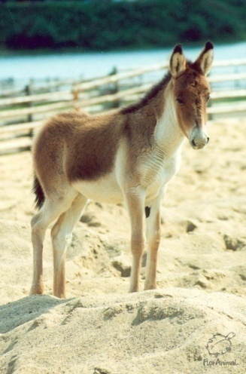
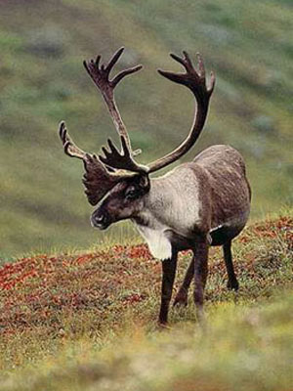
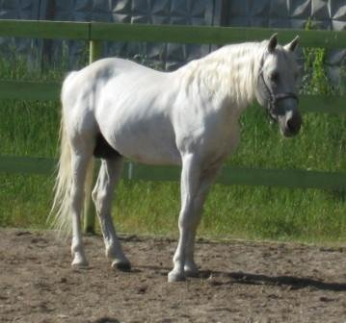
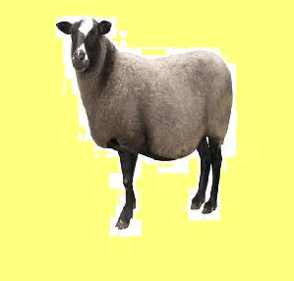
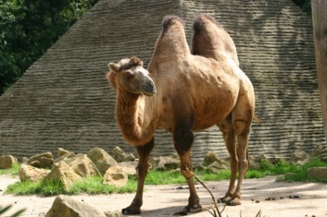
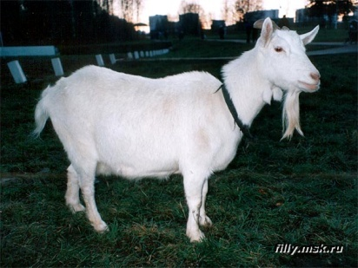
Млекопитающие животные

Slide 3
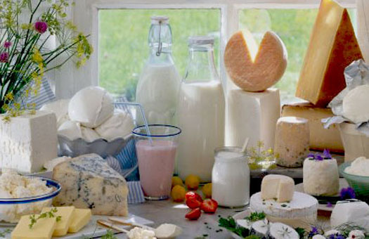
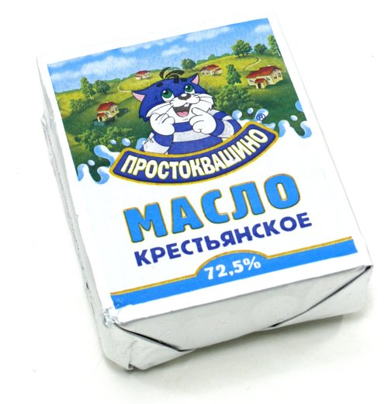
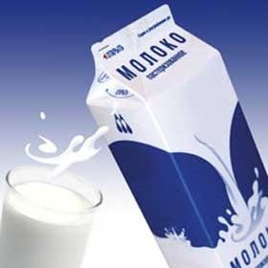
МОЛОЧНЫЕ ПРОДУКТЫ
Кисломолочные продукты
Сливочное масло
Молочные продукты
молоко

Slide 4
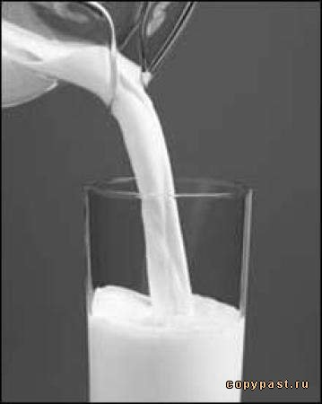
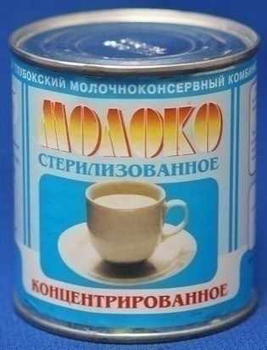
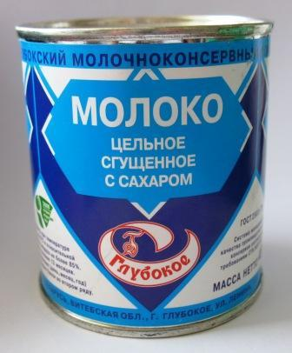
ВИДЫ МОЛОКА
Сухое молоко
Пастеризованное молоко
молоко
Стерилизованное молоко
Сгущенное с сахаром

Slide 5
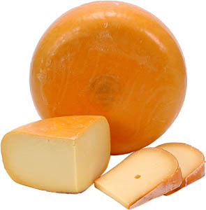
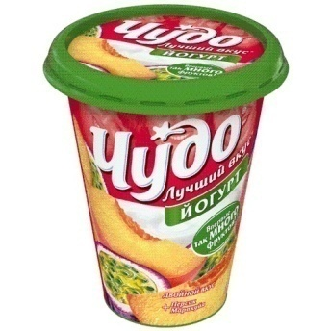
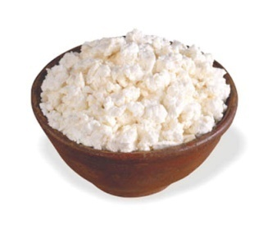
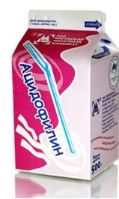
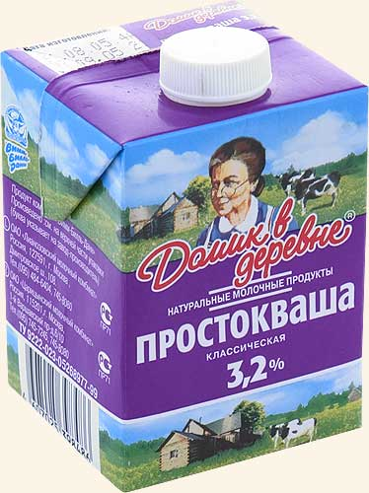
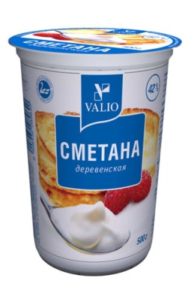
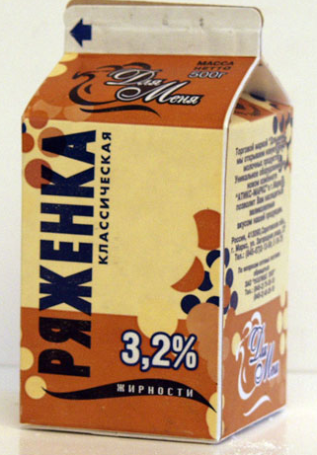
КИСЛОМОЛОЧНЫЕ ПРОДУКТЫ
кефир
йогурт
творог
сыры
простокваша
ряженка
сметана
ацидофилин

Slide 6
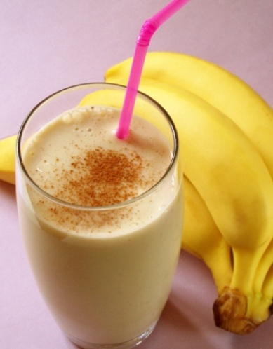
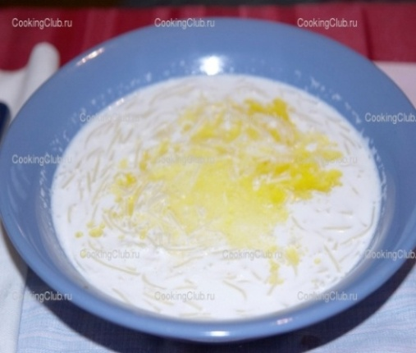
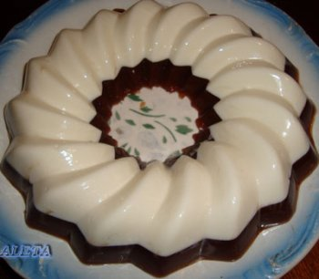
БЛЮДА ИЗ МОЛОКА
Молочные каши
Молочные напитки
Молочные супы
Молочные десерты

Slide 7
МОЛОЧНЫЕ КАШИ
Каша «Дружба» (из пшена и риса)
Гречневая
Пшенная
Из кукурузной крупы
Манная
Из овсяных хлопьев
Из риса с яблоками
Из пшенки с тыквой
Из пшенички

Slide 8
МОЛОЧНЫЕ НАПИТКИ
Молочный коктейль
Молоко с медом
Молоко с фруктовым соком
Кисель молочный
Какао с молоком
Кофе с молоком

Slide 9
МОЛОЧНЫЕ СУПЫ
С рисом
С макаронными изделиями
С капустой
С овощами
С картофельными клецками
С манными клецками
С грибами

Slide 10
МОЛОЧНЫЕ ДЕСЕРТЫ
«Деревенский десерт» - молочный кисель
Пудинг
Желе
«Птичье молоко»

Slide 11
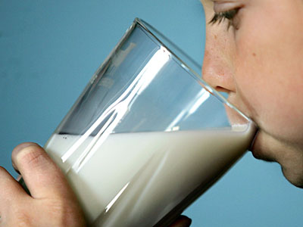
ПЕЙТЕ, ДЕТИ, МОЛОКО _ БУДЕТЕ ЗДОРОВЫ!

